Slide 1
El Juicio: Garantía Primaria
ADVERSARIAL
PUBLICO - CREIBLE
CONCENTRADO
IMPARCIAL
EQUILIBRADO ROLES
ORALIDAD

Slide 2
HERRAMIENTAS PARA EL ÉXITO DE UN JUICIO ORAL
1. Planificación.
2. Comunicación.
3. Credibilidad.
4. Persuasión.

Slide 3


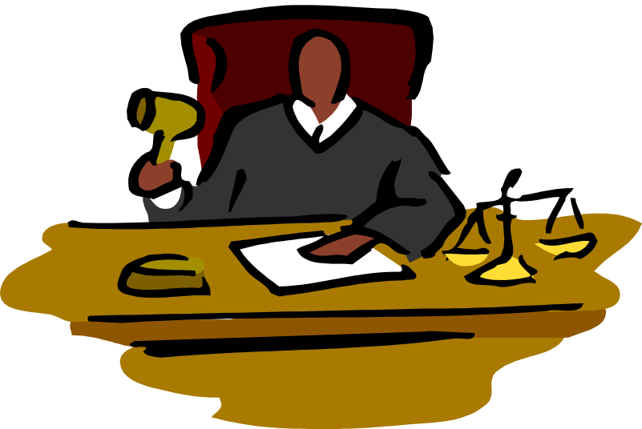
BUENA HISTORIA | HISTORIA DELICTUAL
CASO PENAL

Slide 4
ELABORACION TEORIA DEL CASO
INVESTIGAR HECHOS
ESTABLECER:
Relevantes
Controvertidos
Asentados
INVESTIGACION LEGAL
IDENTIFIQUE PRO/ CONTRAS
FORMULE

Slide 5
PLANIFICAR
Teoría del Caso para:
Nunca improvisar
Ordenar Pruebas
Diseño de cómo practicarlas
Depurar el material probatorio
Organizar los interrogatorios y contrainterrogatorios

Slide 6
CONTRAINTERROGATORIO

Slide 7
?? D
T?
T?
“TEST”

Slide 8
PLANIFICACIÓN
“Saber”
Debo o no ??
Puntos débiles del testigo.
Puntos débiles del testimonio.
Respuestas durante el ?
Tipo de preguntas que formulará.
Cuándo y Cómo parar.

Slide 9
¡NUNCA!
Repita la historia
Confiese su error o mentira es hostil
Explique por qué

Slide 10
Importancia
Medio para ejercitar el contradictorio
Herramienta para llegar a la verdad
Permite la construcción racional, persuasiva y fiel del alegato
Sirve para examinar testigos de la contraparte.
De él depende el éxito o fracaso de su teoría del caso.

Slide 11
Pregúntese:
Debo contrainterrogar??
Perjudica ese testigo mi teoría del caso ?
Es importante el testigo?
Fue creíble?
Dijo menos de lo esperado?
Que riesgos necesito tomar? Minimice.
Cuántos y cuáles son los puntos esenciales para mi teoría del caso?

Slide 12
Evalué propósitos del contrainterrogatorio
Cuestionar credibilidad.
  Condiciones personales
  Quién es?
  Qué interés tiene?
  Vínculos
  Motivos para mentir
  Consistencia – Solidez
  Intrínseca : Inverosimil- Capacidad
  Extrínseca: Dichos anteriores
  Otros medios de prueba
Método de la confrontación

Slide 13
Evalué propósitos del contrainterrogatorio
Lograr del testigo aspectos positivos para nuestro caso.
Sacar a relucir lo que el testigo no dijo
Resaltar aspectos negativos del caso de la contraparte.

Slide 14
Limites del contrainterrogatorio
En cuanto al objeto de la pregunta:
Busco: Cuestionar el crédito
Confrontarlo
Impugnarlo
Contenido de la pregunta:
Sugestivas, cerradas, asertivas y de control.

Slide 15


TÉCNICA
“Tema”

Slide 16
IMPUGNACIÓN
Art. 434 proy. C.P.P.
Declaración previa
Vs. Testigo mas creíble
Inconsistencia por omisión

Slide 17
MÉTODO DE CONFRONTACIÓN
Comprométalo con la versión actual.
Acredite credibilidad de la versión inicial.
Establezca la importancia de la inconsistencia.
Confróntelo.

Slide 18
REGLAS
CONSIDERE POSIBILIDAD DE NO CONTRAINTERROGAR.
PIENSE PRIMERO EN EXPLOTAR EL TESTIGO.
PREGUNTAS FUERTES AL INICIO Y FINAL.
VARIE EL ORDEN DE LOS ASUNTOS

Slide 19
REGLAS
NO HAGA PREGUNTA SI NO CREE SABER RESPUESTA.
DURO CON EL TEMA SUAVE CON EL TESTIGO
NO ARGUMENTE CON EL TESTIGO.
NO SOLICITE AL TESTIGO EXPLICAC.
NO HAGA LA ÚLTIMA PREGUNTA.

Slide 20
EXÁMEN CRUZADO
(T)
Re??
?
Re?
??

Slide 21
Diferencias
INTERROGATORIO
Busca información
Declara el testigo
Pregunta abierta
Movilidad - Pertinencia
CONTRAINTERROGAT
Hechos a favor o minimizar el impacto del interrogatorio
El abogado. El testigo ratifica.
Pregunta cerrada
Lo que fue objeto del interrogatorio

Slide 22
DIFERENCIAS
Busca narración lógica
Protagonista el testigo.
Estructura Cronológica
    Acreditar
    Introducir
    Transición
    Narración principal
No. Fragmentos débiles.
El abogado.
Estructura temática.

